Slide 1
Wasser

Slide 2
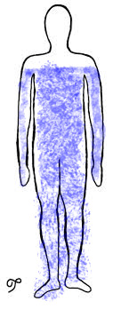
60
70
________ bis ___________% Wassergehalt
Wasser ist lebenswichtig!

Slide 3
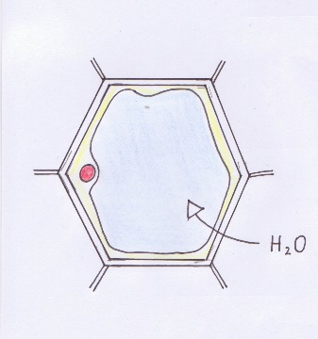
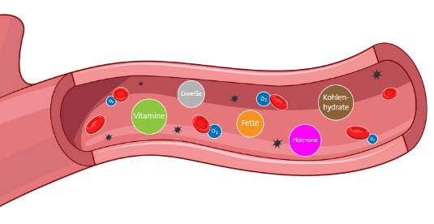
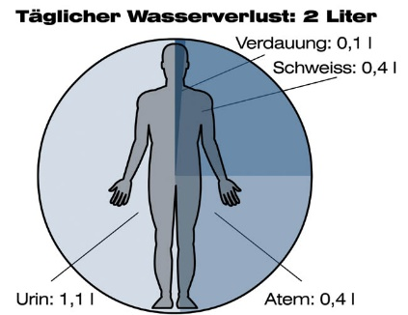
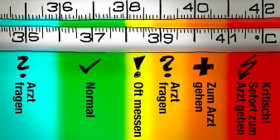
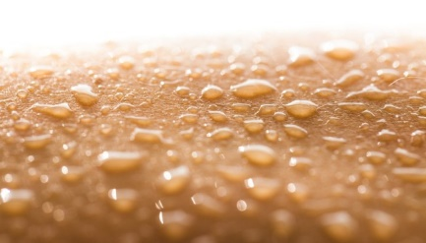
4 Aufgaben im Körper:
Wasser stützt
Wasser transportiert gezielt
Wasser transportiert ab
Wasser schützt

Slide 4
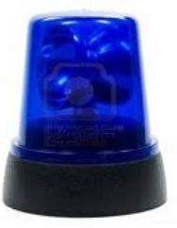
1. Zu hohe Blutkonzentration
Trockener Mund
Durstgefühl
2. Zu hohe Salzkonzentration!
Unruhe
Konzentrationsschwäche
Kopfweh
Überwärmung
Hitzestau
3. Kreislauf-Reaktion
Kreislaufversagen
Ohnmacht

Slide 5
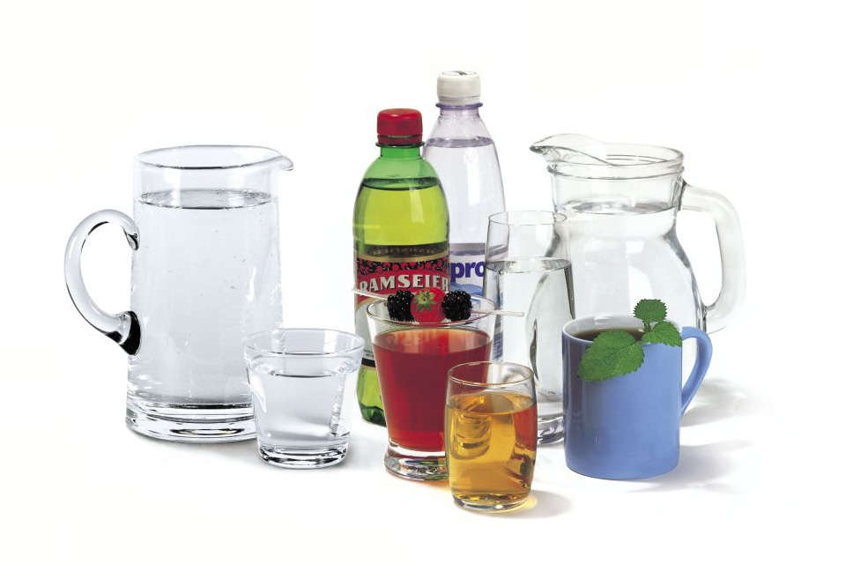
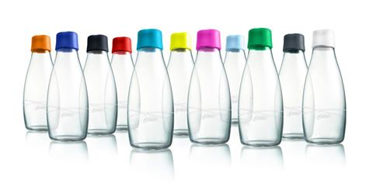
Zucker- unerwünscht!
Durst nicht mit leerer Energie löschen!
Retab - Refill Tablewater

